Slide 1
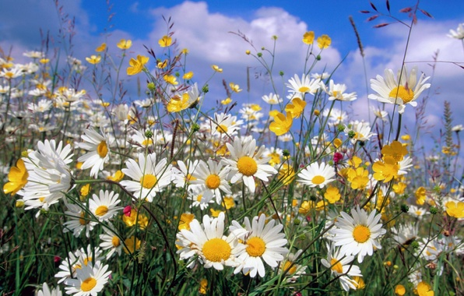
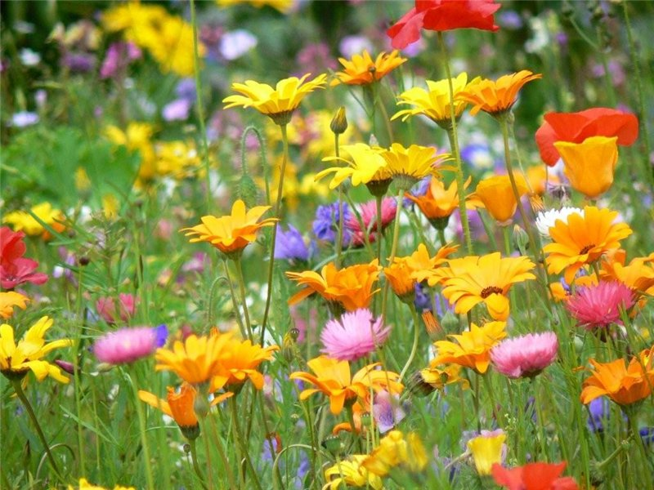
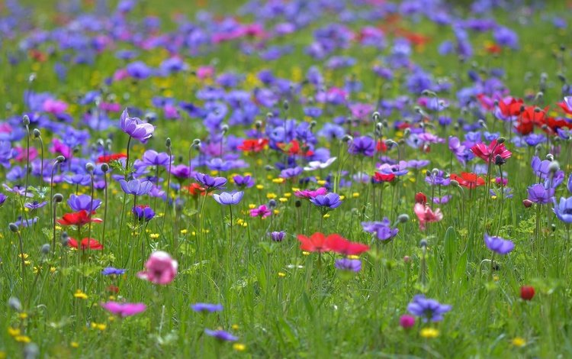
Літо
Презентацію підготувала:
вчитель 1-Б класу
Харківської гімназії № 12
Харківської міської ради
Харківської області
Малоштанова Олена Вікторівна
За стандартами НУШ
В межах тематичного тижня «Літо»
з використанням LEGO DUPLO
Предмет : «Я досліджую світ. Природнича галузь»

Slide 2
Літня Lego -вікторина
Notes:
Презентацію підготувала:
вчитель 1-Б класу
Харківської гімназії № 12
Харківської міської ради
Харківської області
Малоштанова Олена Вікторівна
За стандартами НУШ
В межах тематичного тижня «Літо»
з використанням LEGO DUPLO
Предмет : «Я досліджую світ. Природнича галузь»

Slide 3
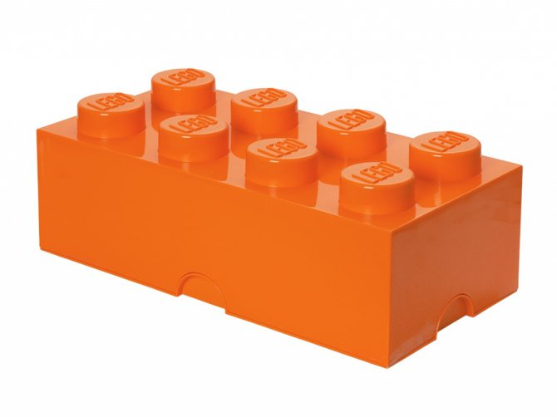
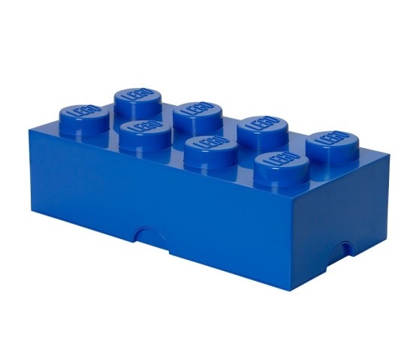
Ця червона намистинка Має крильця у краплинках, Невеличка, гарна дуже, Упізнай її, мій друже!
сонечко
метелик
Notes:
Презентацію підготувала:
вчитель 1-Б класу
Харківської гімназії № 12
Харківської міської ради
Харківської області
Малоштанова Олена Вікторівна
За стандартами НУШ
В межах тематичного тижня «Літо»
з використанням LEGO DUPLO
Предмет : «Я досліджую світ. Природнича галузь»

Slide 4
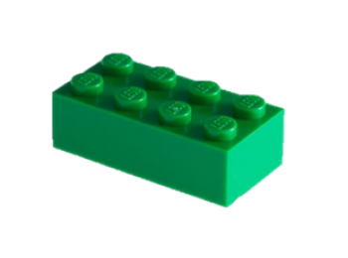
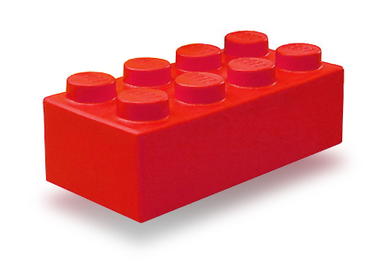
Червоніє зелен-сад, намистинки скрізь висять, як достигнуть – їх з’їдять, тільки кісточки летятью
малина
вишня
Notes:
Презентацію підготувала:
вчитель 1-Б класу
Харківської гімназії № 12
Харківської міської ради
Харківської області
Малоштанова Олена Вікторівна
За стандартами НУШ
В межах тематичного тижня «Літо»
з використанням LEGO DUPLO
Предмет : «Я досліджую світ. Природнича галузь»

Slide 5
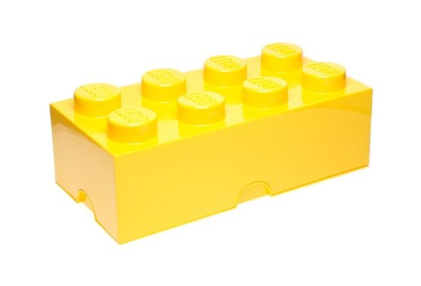
Стоять у полі сестрички: Жовте очко, білі вічка.
тюльпан
ромашка
Notes:
Презентацію підготувала:
вчитель 1-Б класу
Харківської гімназії № 12
Харківської міської ради
Харківської області
Малоштанова Олена Вікторівна
За стандартами НУШ
В межах тематичного тижня «Літо»
з використанням LEGO DUPLO
Предмет : «Я досліджую світ. Природнича галузь»

Slide 6
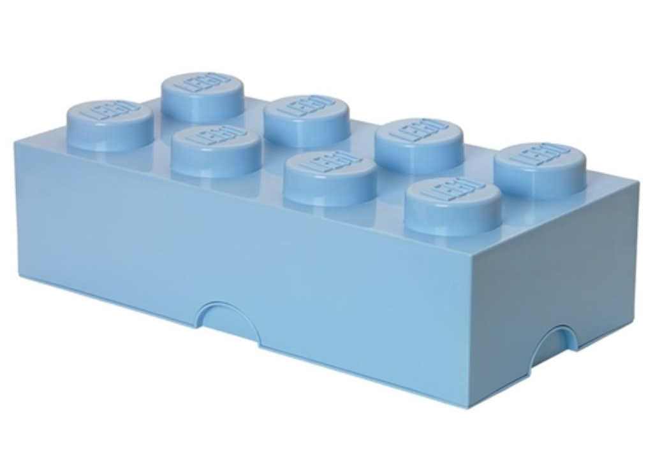
Що за дерево, чий цвіт Пахне медом на весь світ?
липа
бузок
Notes:
Презентацію підготувала:
вчитель 1-Б класу
Харківської гімназії № 12
Харківської міської ради
Харківської області
Малоштанова Олена Вікторівна
За стандартами НУШ
В межах тематичного тижня «Літо»
з використанням LEGO DUPLO
Предмет : «Я досліджую світ. Природнича галузь»

Slide 7
Воно безкрає, синє, І вітри його стережуть, А кораблі красиві, По водній гладі йдуть.
море
джерело
Notes:
Презентацію підготувала:
вчитель 1-Б класу
Харківської гімназії № 12
Харківської міської ради
Харківської області
Малоштанова Олена Вікторівна
За стандартами НУШ
В межах тематичного тижня «Літо»
з використанням LEGO DUPLO
Предмет : «Я досліджую світ. Природнича галузь»

Slide 8
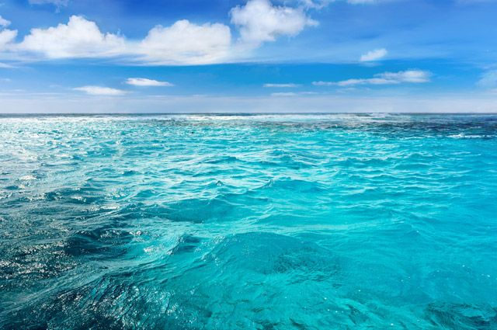
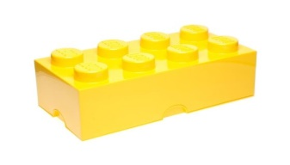
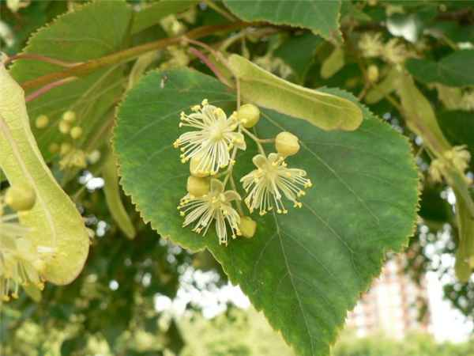
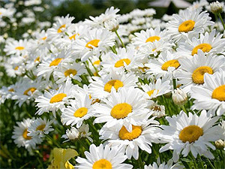
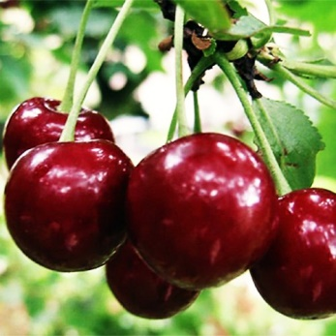
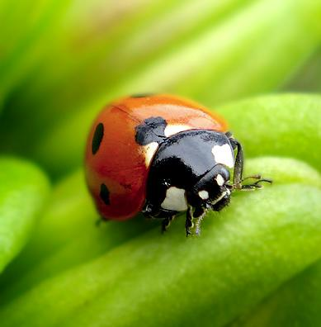
Ключ відповідей
море
липа
ромашка
вишня
сонечко
Notes:
Презентацію підготувала:
вчитель 1-Б класу
Харківської гімназії № 12
Харківської міської ради
Харківської області
Малоштанова Олена Вікторівна
За стандартами НУШ
В межах тематичного тижня «Літо»
з використанням LEGO DUPLO
Предмет : «Я досліджую світ. Природнича галузь»

Slide 9
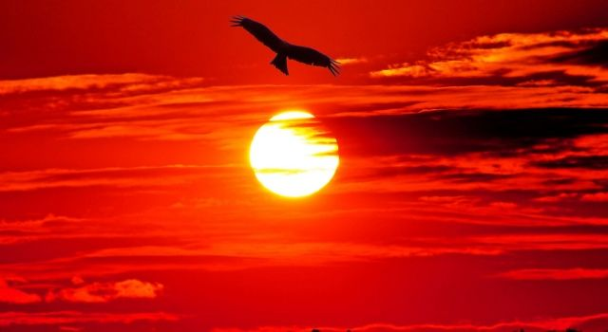
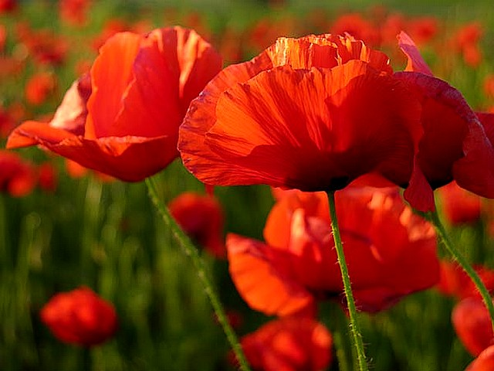
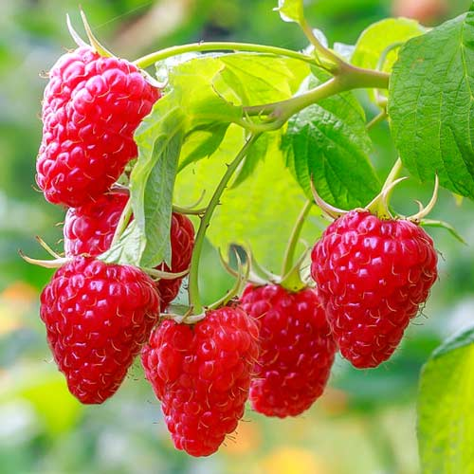
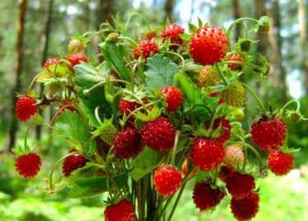
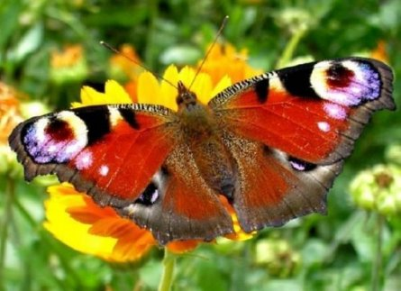
Notes:
Презентацію підготувала:
вчитель 1-Б класу
Харківської гімназії № 12
Харківської міської ради
Харківської області
Малоштанова Олена Вікторівна
За стандартами НУШ
В межах тематичного тижня «Літо»
з використанням LEGO DUPLO
Предмет : «Я досліджую світ. Природнича галузь»

Slide 10
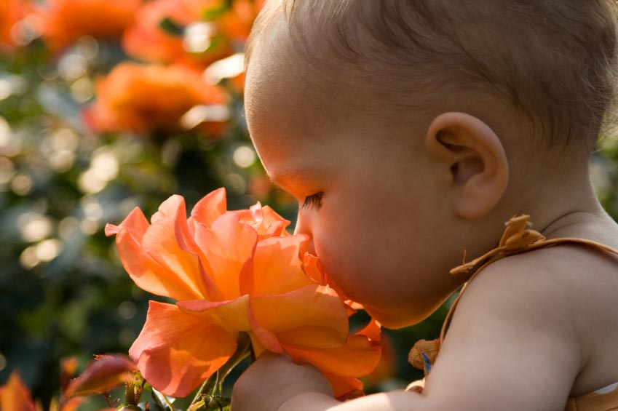
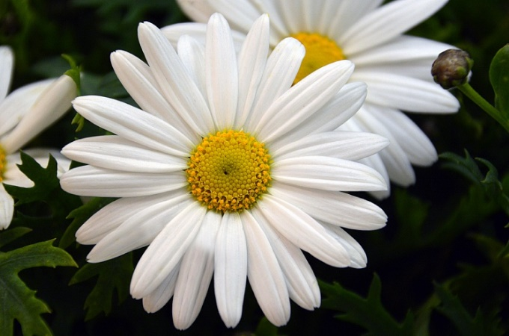
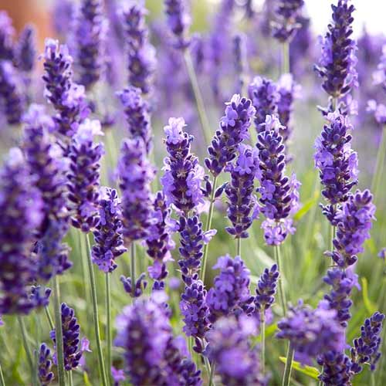
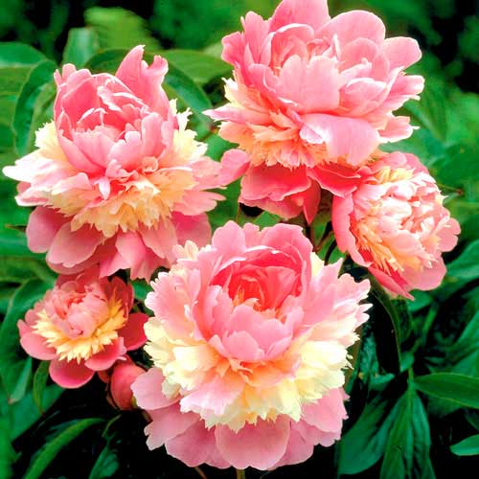
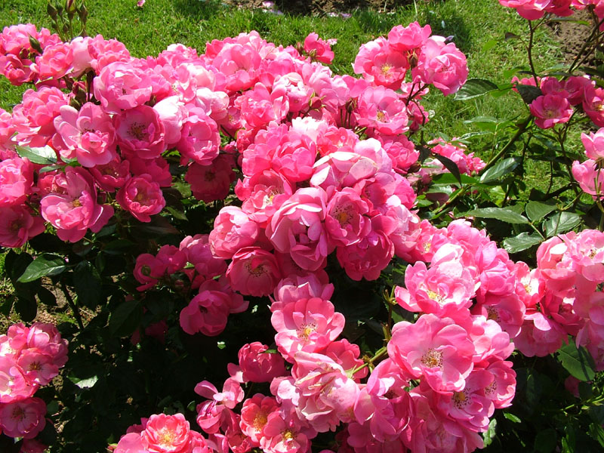
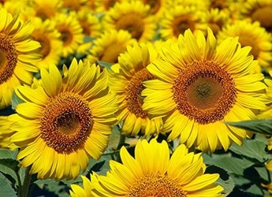
Чим пахне літо?
Notes:
Презентацію підготувала:
вчитель 1-Б класу
Харківської гімназії № 12
Харківської міської ради
Харківської області
Малоштанова Олена Вікторівна
За стандартами НУШ
В межах тематичного тижня «Літо»
з використанням LEGO DUPLO
Предмет : «Я досліджую світ. Природнича галузь»

Slide 11
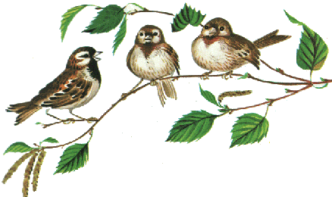
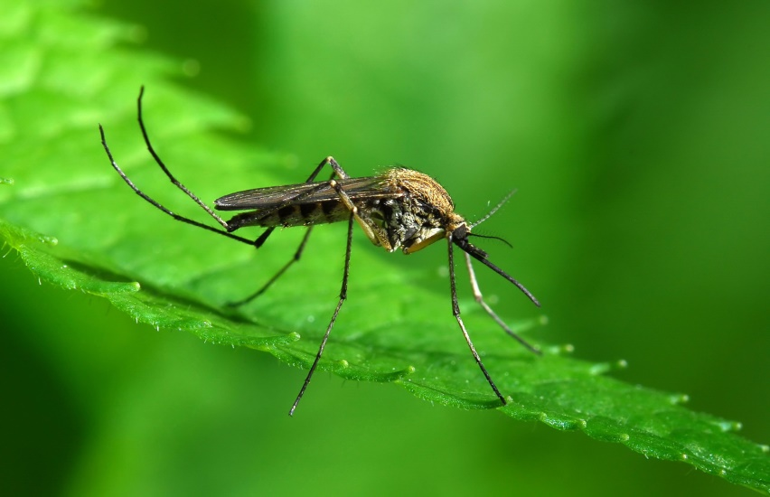
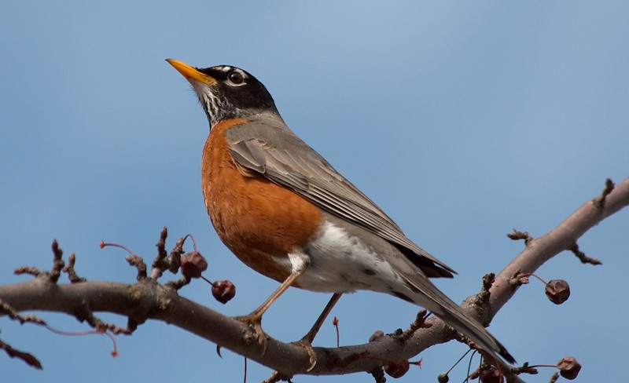
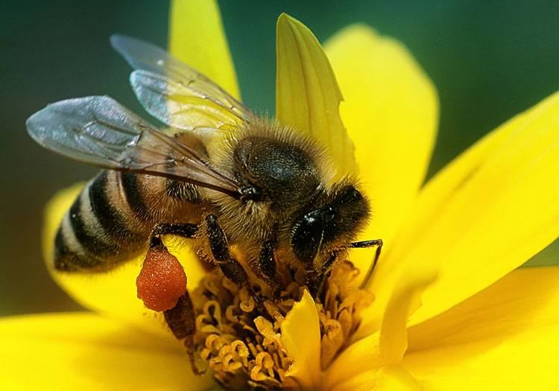
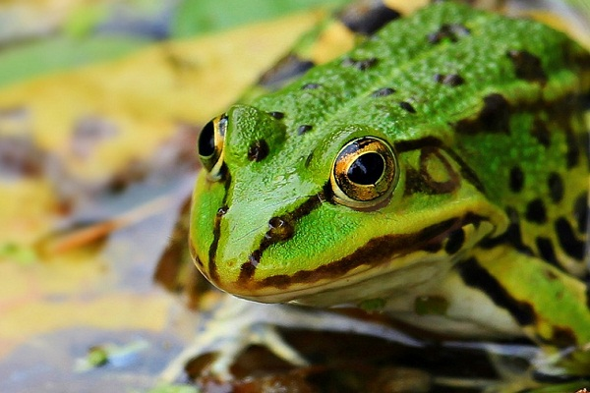
Як звучить літо?
Notes:
Презентацію підготувала:
вчитель 1-Б класу
Харківської гімназії № 12
Харківської міської ради
Харківської області
Малоштанова Олена Вікторівна
За стандартами НУШ
В межах тематичного тижня «Літо»
з використанням LEGO DUPLO
Предмет : «Я досліджую світ. Природнича галузь»

Slide 12
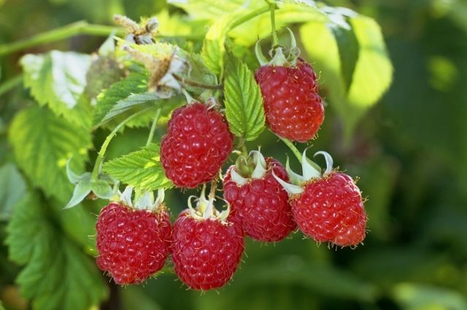
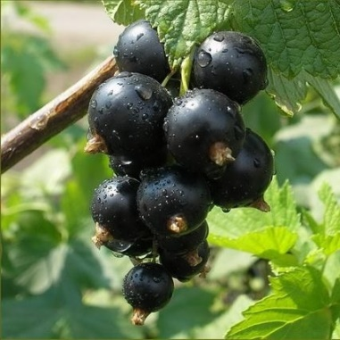
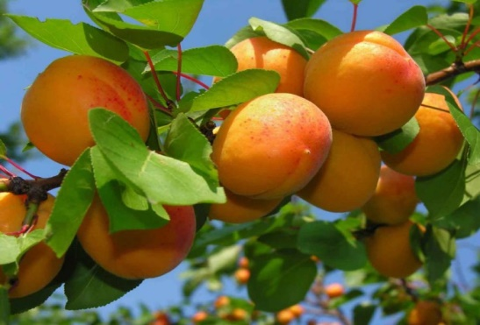
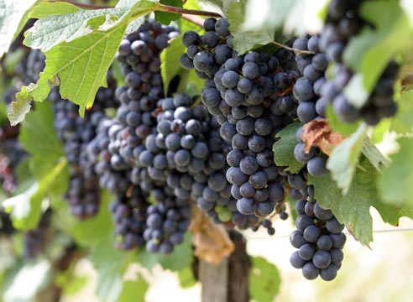
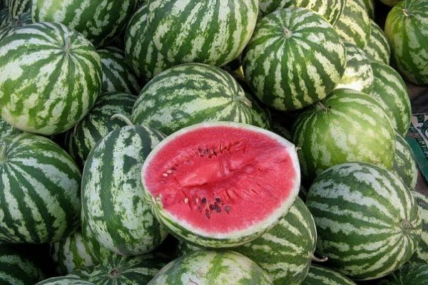
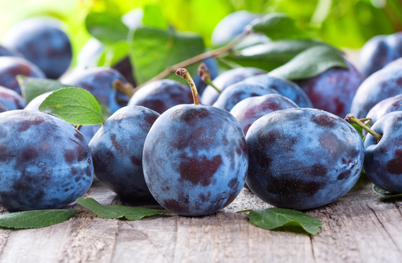
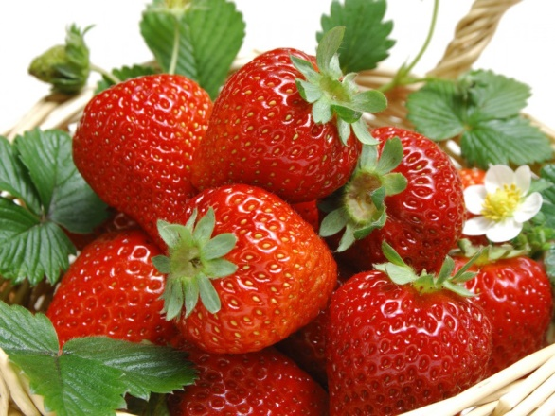
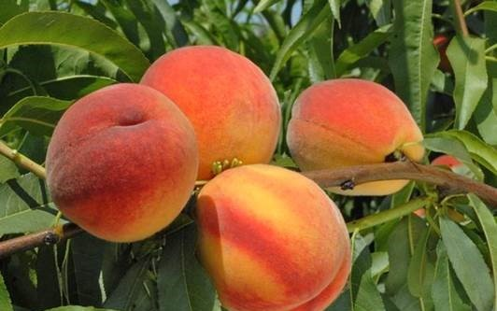
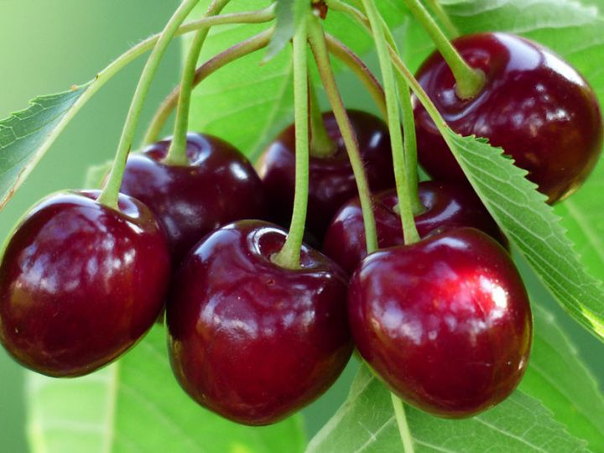
Який смак у літа?
Notes:
Презентацію підготувала:
вчитель 1-Б класу
Харківської гімназії № 12
Харківської міської ради
Харківської області
Малоштанова Олена Вікторівна
За стандартами НУШ
В межах тематичного тижня «Літо»
з використанням LEGO DUPLO
Предмет : «Я досліджую світ. Природнича галузь»

